Slide 1

Chapter 26.
블루투스

Slide 2
블루투스
에릭슨이 제안한 개인 근거리 무선 통신(PAN : Personal Area Network) 표준
RS-232C 유선 통신을 대체하기 위한 목적
10m 이내 근거리 통신
전파 사용 허가가 필요하지 않은 2.4GHM ISM 대역 사용
WiFi, ZigBee 등도 ISM 대역 사용
통신 방식을 정의한 프로파일 사용
RS-232C 시리얼 통신 대체를 위한 SPP 프로파일 사용
SPP 프로파일을 지원하는 HC-06 모듈 사용
HC-06 모듈은 1:1 연결만 지원

Slide 3
블루투스 모듈 설정
USB-UART 변환 장치 연결
Atmel Studio의
Terminal for Atmel Studio를 사용

Slide 4
Terminal Window

Slide 5
AT 명령어
명령어 | 사용 방법 | 반환값 | 비고
AT | AT | OK
AT+NAME | AT+NAMEAtmega128Blue | Oksetname | Atmega128Blue로 모듈 이름 설정
AT+PIN | AT+PIN1234 | OKsetPIN | 1234로 PIN 설정
AT+PAUD | AT+BAUD4 | OK9600 | 9600 보율로 통신 속도 설정

Slide 6
블루투스 모듈 연결 회로도

Slide 7
스마트폰 설정 – 블루투스 모듈 등록
장치 검색
PIN 입력
등록 완료

Slide 8
Bluetooth spp tools pro
1. 모듈 선택
2. 모듈 연결
3. 모드 선택
4. 통신 준비 상태

Slide 9
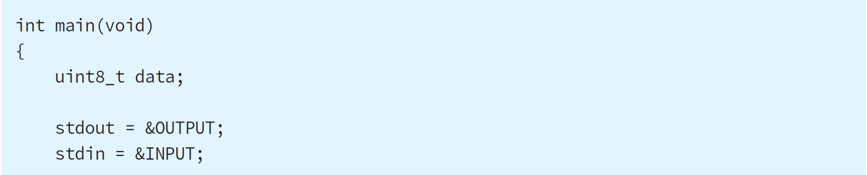
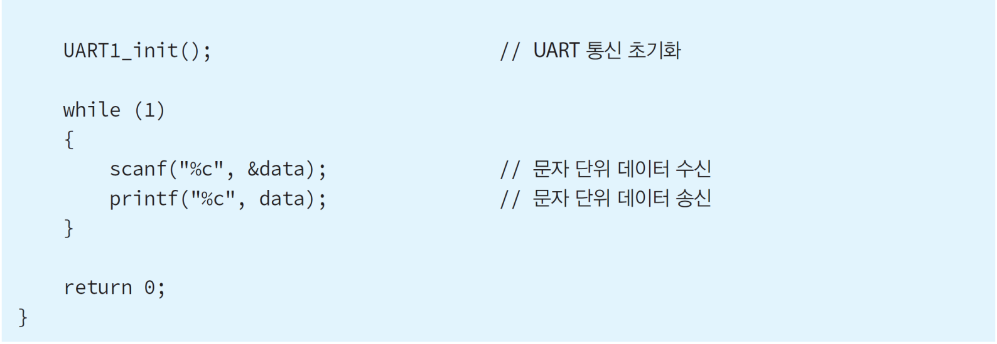
코드 26-1: 블루투스 통신 테스트

Slide 10
Thank you!!

